Slide 1

苏教版 五年级 语文 上册 第三组
伊索寓言

Slide 2

伊索是公元前6世纪的希腊寓言家，曾经是一个奴隶。他机智幽默，聪颖过人。《伊索寓言集》是人类文明史上的一座丰碑。它的内容在一定历史条件下，题材相当广泛，从不同角度反映了古希腊的社会现实和风土人情，尤其集中反映了下层社会里奴隶的思想感情。《伊索寓言集》里的角色大都由动物担任。这些动物和人一样，会思考，能说话，从本质上说仍是人的化身，代表着当时社会上的各色人物。

Slide 3

学习《狐狸和葡萄》《牧童和狼》《蝉和狐狸》，知道故事内容，明白寓意，并从中获得教益。

Slide 4
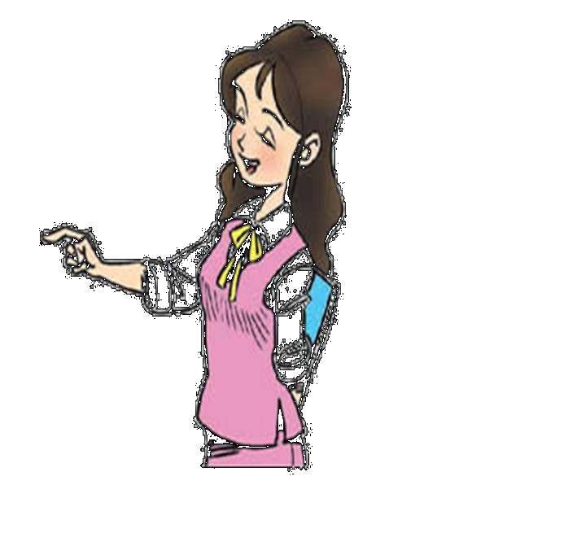
读读写写：
lí
pú
táo
chán
suān
狸 | 葡 | 萄 | 馋 | 酸
（狐狸）
（葡田）
（葡萄）
（馋嘴）
（酸菜）

Slide 5
读读写写：
huāng
guàn
huǎng
fèn
jiè
慌 | 贯 | 谎 | 粪 | 戒
（慌张）
（贯通）
（谎话）
（粪便）
（戒律）

Slide 6

读一读：
喉咙 掺杂 狐狸 葡萄 馋虫
酸味 慌忙 一贯 说谎 粪便
戒心 伊索寓言

Slide 7
读课文，说说每则寓言故事的主要内容
《狐狸和葡萄》：讲狐狸吃不到葡萄却说葡萄“是酸的，不好吃”；
《牧童和狼》：讲一个牧童屡次大叫“狼来了”欺骗村民，当“狼真的来了”，谁也没有去帮助他；
《蝉和狐狸》讲狐狸想吃蝉，便假装赞美蝉的歌声美妙，但蝉看穿了狐狸的诡计，没有上当。

Slide 8
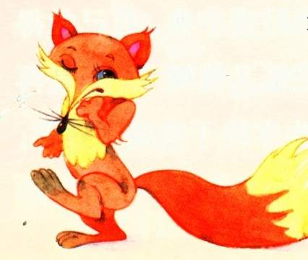
狐狸和葡萄
伊索寓言

Slide 9
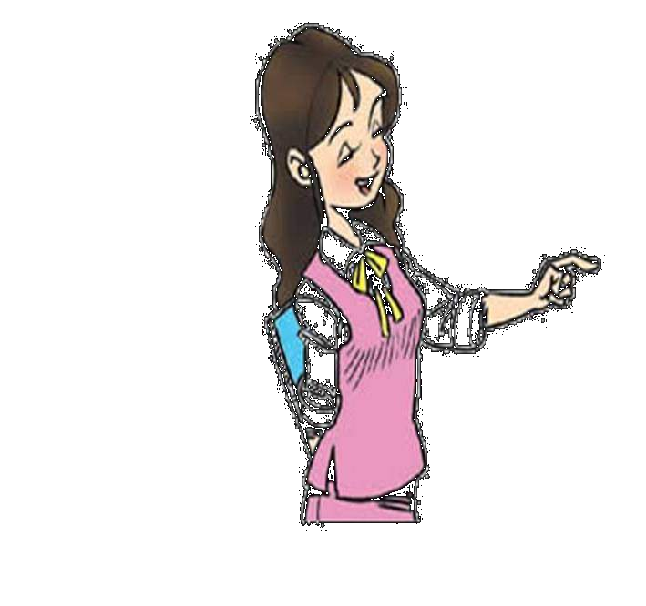

认真读课文，想想这则寓言讲了一件什么事？
狐狸吃不到葡萄就说葡萄是酸的。

Slide 10
默读课文，找找文中哪些地方写出了狐狸非常想吃葡萄？
“馋得直流口水”
“想尽了各种办法去够葡萄”

Slide 11
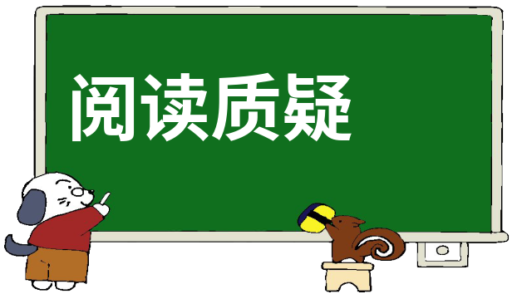
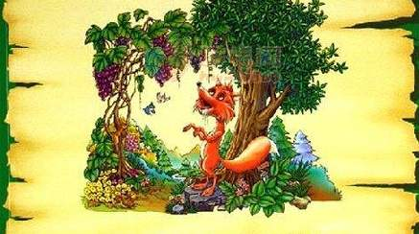
狐狸和葡萄
“他想尽了各种办法去够葡萄”。“他”会想哪些办法呢？。

Slide 12
用课文里的一个词来说明狐狸想尽办法的结果。此时此刻，狐狸心里会想些什么呢？可他又是怎么说的呢？为什么这样说？
这些葡萄是酸的

Slide 13


？
“白费劲”说明了什么？你能想象狐狸此时的神情吗？

Slide 14
寓意：
有些人无能为力，做不成事，却偏偏说时机还没有成熟。

Slide 15


Slide 16
认真读课文，想想这则寓言讲了一件什么事？
一个牧童总爱说谎骗人，后来他说了真话，却没有人相信他。

Slide 17
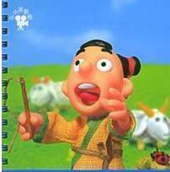
牧童两次喊“狼来了”村民们的反应有什么不同？牧童看到村民们的样子他的反应是怎样的？
狼来了

Slide 18
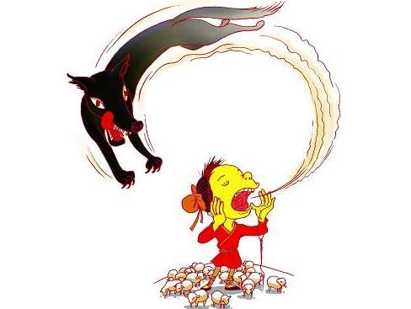
寓意：
一贯说谎的人即使说了真话，也没有人会相信。

Slide 19

说一说：
生活中发生过这样的事吗？我们今后应该怎么做？

Slide 20
讲故事
狐狸和乌鸦

Slide 21
狐狸和乌鸦
狐狸在树林里找吃的。他来到一棵大树下，看见乌鸦正站在树枝上，嘴里叼着一片肉。狐狸馋得直流口水。
他眼珠一转，对乌鸦说：“亲爱的乌鸦，您好吗？”乌鸦没有回答。
狐狸陪着笑脸说：“ 亲爱的狐狸，您的孩子好吗？”乌鸦看了狐狸一眼，还是没有回答。
狐狸又摇摇尾巴说：“亲爱的乌鸦，您的羽毛真漂亮，麻雀比起您来，可就差多了。 您的嗓子真好，谁都爱听您唱歌，您就唱几句吧！”
乌鸦听了狐狸的话，非常得意，就唱了起来。“哇……” 她刚一开口，肉就掉了下来。
狐狸叼起肉，一溜烟跑掉了。

Slide 22
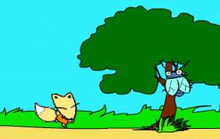
蝉和狐狸

Slide 23
认真读课文，想想这则寓言讲了一件什么事？
狐狸用骗乌鸦的方法骗蝉，但是蝉没有上当。

Slide 24
你的粪便里搀杂着蝉的翅膀……
骗蝉下来，可以美餐一顿。

Slide 25
这则寓言与《狐狸和乌鸦》一文中狐狸所用伎俩有何异同？蝉与乌鸦表现一样吗？为什么它们会有不一样的表现呢？

Slide 26
想一想：
蝉为什么没有上当？
你从这个故事里学到了什么道理？

Slide 27
寓意：
一个聪明的人，总能从别人的灾难中吸取教训。

Slide 28

拓展练习
如果乌鸦又叼了一片肉，站在树枝上，
它一定……
如果兔子再和乌龟赛跑，它一定……
如果……
参考故事：《自相矛盾》、《拔苗助长》、
《刻舟求剑》……

Slide 29
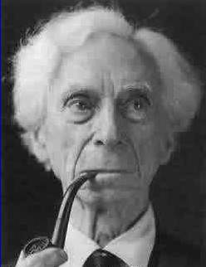
从错误中吸取教训是教育极为重要的部分。
——英国哲学家罗素
善于吸取教训会使一个人迅速成长起来。

Slide 30
总结一下他们的性格吧
《狐狸和葡萄》狐狸：虚荣，口是心非
《牧童和狼》牧童 ：不诚实，罪有应得
《狐狸和蝉》蝉 ：善于观察、思考，能识破坏人说好话的欺骗手段，对小人做到“防人之心不可无”。

Slide 31



选一两个你喜欢的寓言故事，讲给别人听。

